Slide 1
PHÒNG GIÁO DỤC VÀ ĐÀO TẠO QUẬN LONG BIÊN
CHÀO CÁC BẠN HỌC SINH LỚP 5
MĨ THUẬT

Slide 2
PHÒNG GIÁO DỤC & ĐÀO TẠO QUẬN LONG BIÊN
CHỦ ĐỀ 8
TRANG TRÍ SÂN KHẤU VÀ SÁNG TÁC CÂU CHUYỆN
TIẾT 1: VẼ SÂN KHẤU
YÊU THÍCH

Slide 3
PHÒNG GIÁO DỤC & ĐÀO TẠO QUẬN LONG BIÊN
CHUẨN BỊ ĐỒ DÙNG
- Sách học Mĩ thuật.
- Màu.
- Bút chì, tẩy.

Slide 4
PHÒNG GIÁO DỤC & ĐÀO TẠO QUẬN LONG BIÊN
YÊU CẦU CẦN ĐẠT
- Hiểu sự đa dạng của không gian sân khấu.
- Biết cách vẽ sân khấu.
- Vẽ được sân khấu theo ý thích.
- Giới thiệu, nêu nhận xét và nêu được cảm nhận
về sản phẩm của mình, của bạn.

Slide 5
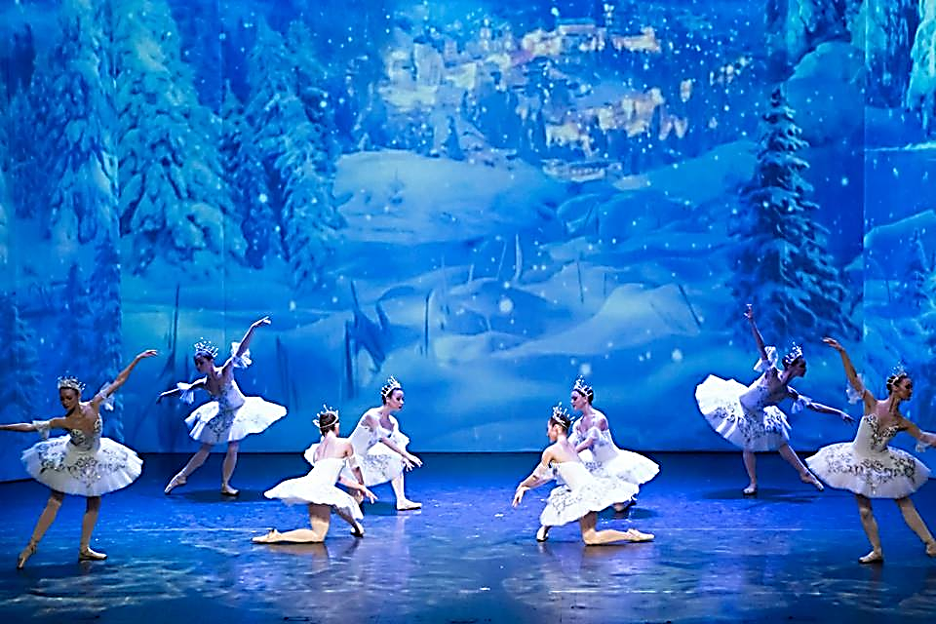
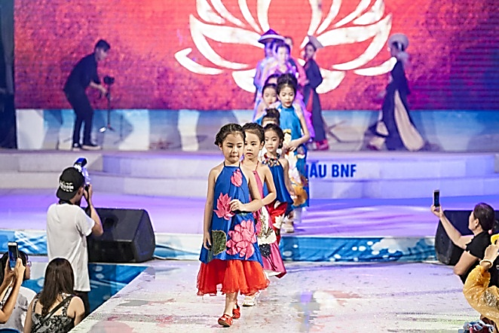
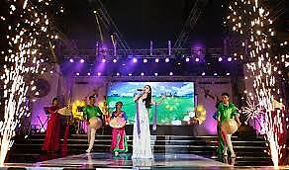
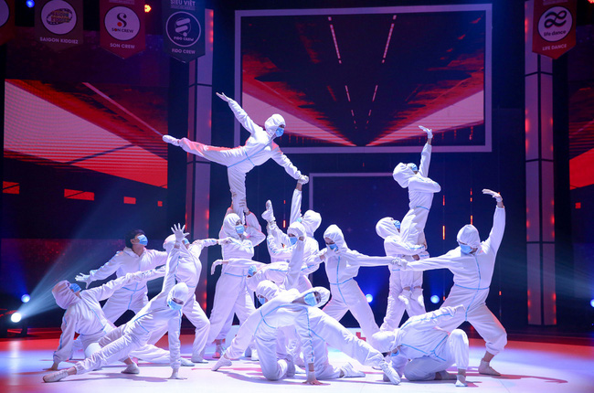
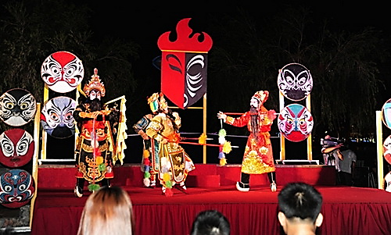
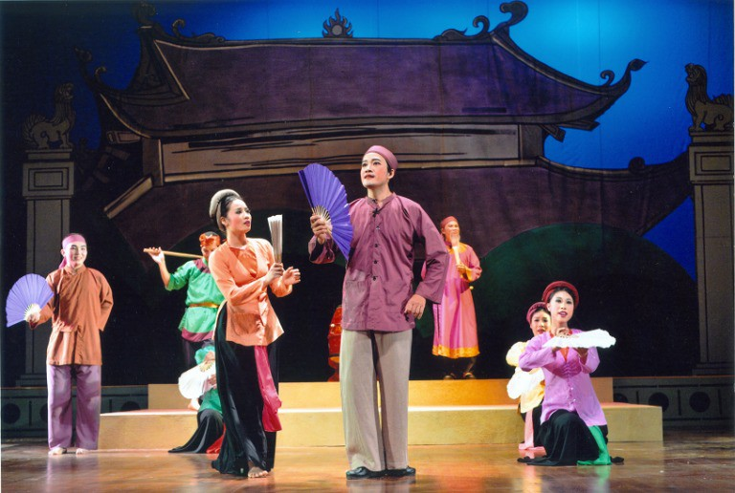
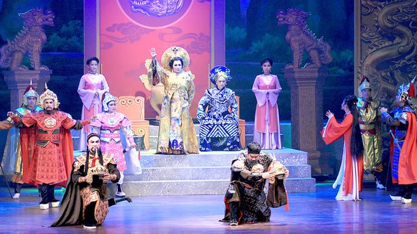
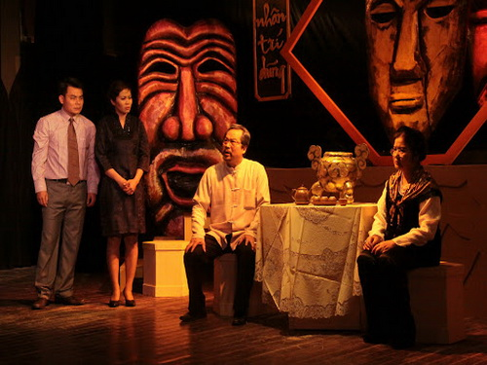
PHÒNG GIÁO DỤC & ĐÀO TẠO QUẬN LONG BIÊN
KHÁM PHÁ
- Mỗi bức ảnh chụp hình thức sân khấu nào? Các loại hình sân khấu được trang trí giống hay khác nhau?
- Trên các sân khấu thường có những hình ảnh gì?

Slide 6
PHÒNG GIÁO DỤC & ĐÀO TẠO QUẬN LONG BIÊN
CÁCH THỰC HIỆN
VIDEO

Slide 7
PHÒNG GIÁO DỤC & ĐÀO TẠO QUẬN LONG BIÊN
CÁCH THỰC HIỆN
- Lựa chọn nội dung sân khấu yêu thích.
- Vẽ hình ảnh chính (Các nhân vật, hình trang trí).
- Vẽ hình ảnh phụ (Khán giả, đèn, rèm sân khấu,…)
- Vẽ màu hoàn thiện bức tranh.

Slide 8
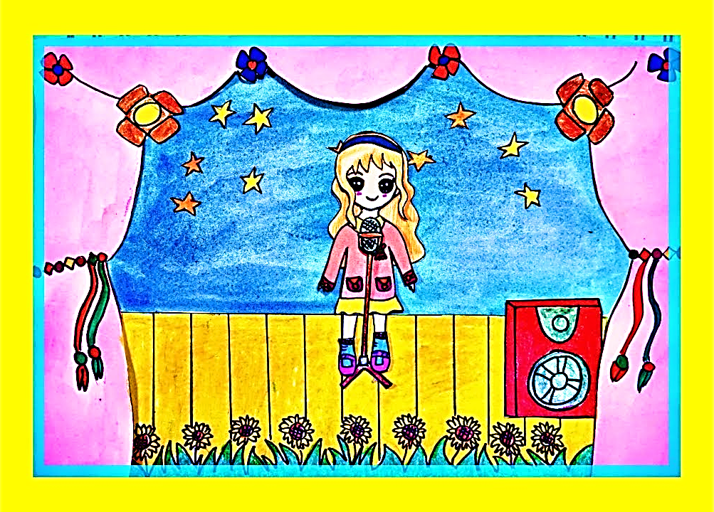
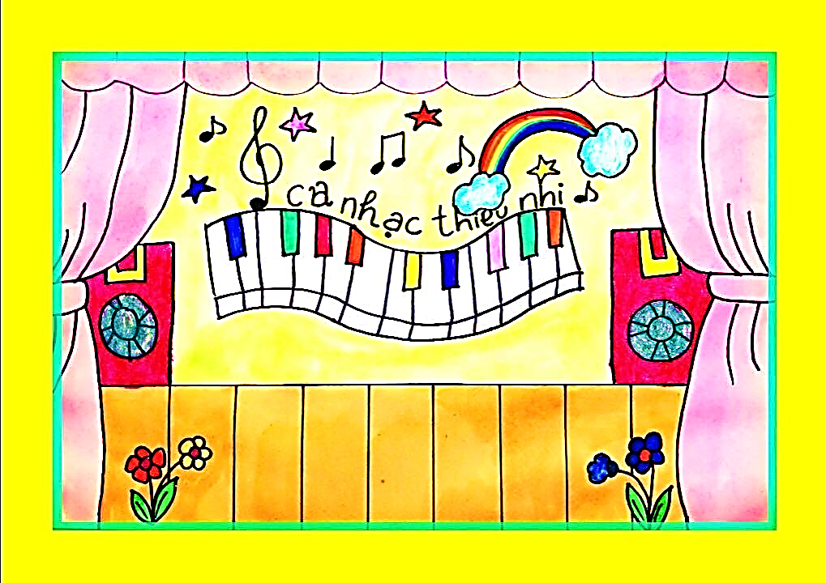
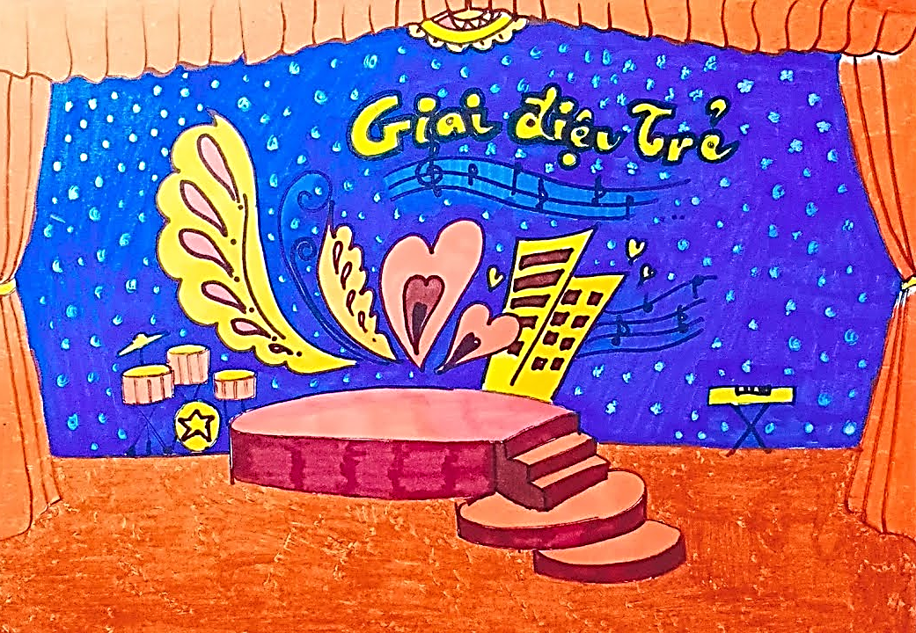
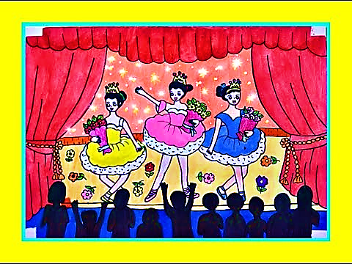
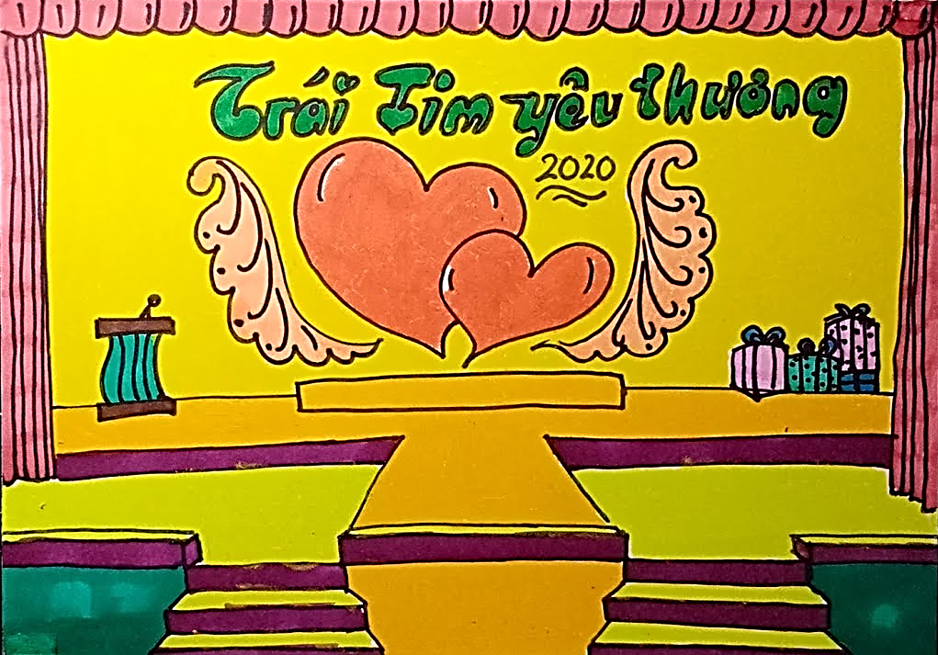
PHÒNG GIÁO DỤC & ĐÀO TẠO QUẬN LONG BIÊN
SẢN PHẨM THAM KHẢO

Slide 9
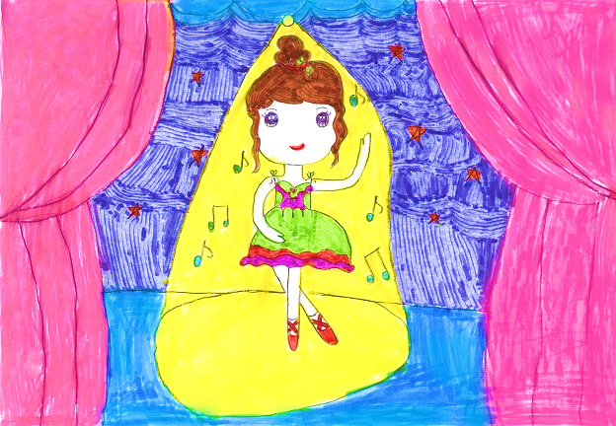
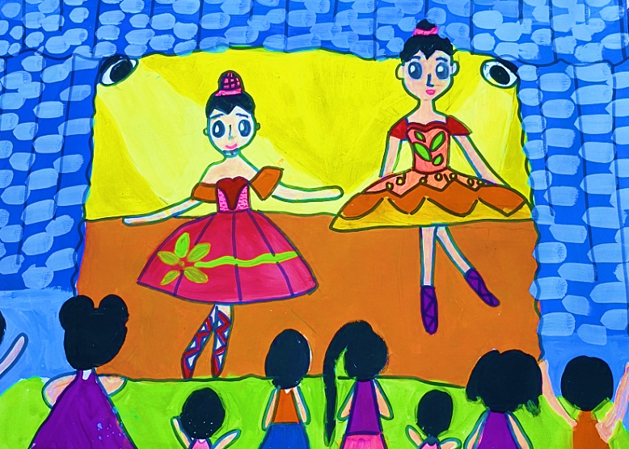
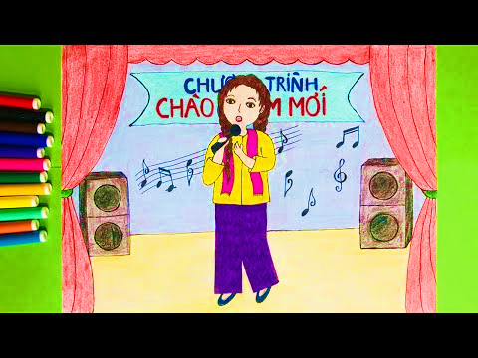
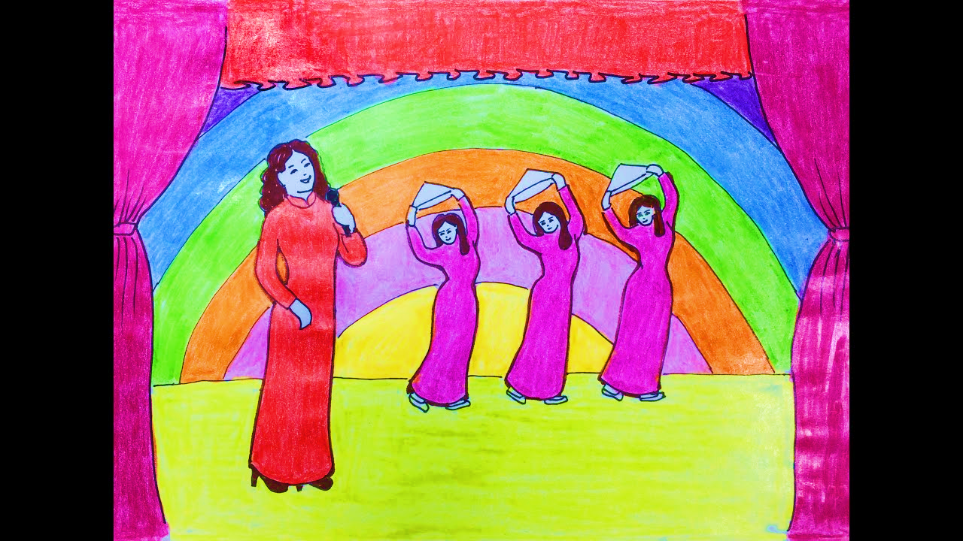
PHÒNG GIÁO DỤC & ĐÀO TẠO QUẬN LONG BIÊN
SẢN PHẨM THAM KHẢO

Slide 10
PHÒNG GIÁO DỤC & ĐÀO TẠO QUẬN LONG BIÊN
Thực hành
Con hãy vẽ sân khấu mà mình yêu thích nhé.

Slide 11
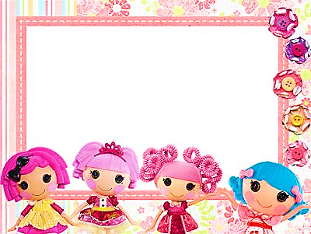
PHÒNG GIÁO DỤC & ĐÀO TẠO QUẬN LONG BIÊN
CHÚC CÁC CON
HOÀN THÀNH BÀI TỐT!
Các con nhớ lưu lại sản phẩm cẩn thận nhé!
Khi đi học, các con sẽ mang sản phẩm đến lớp
để trưng bày và chia sẻ cùng các bạn.
Hẹn gặp lại các con trong bài học sau.

